Slide 1
网络攻防项目实战

Slide 2
项目14 Ubuntu Linux 16.04下tomcat漏洞攻击
14.1实现的功能
Tomcat 服务器是一个开源的轻量级Web应用服务器，在中小型系统和并发量小的场合下被普遍使用。主要组件：服务器Server，服务Service，连接器Connector、容器Container。连接器Connector和容器Container是Tomcat的核心。一个Container容器和一个或多个Connector组合在一起，加上其他一些支持的组件共同组成一个Service服务，有了Service服务便可以对外提供能力了。对外提供服务的同时，部分低版本tomcat却存在漏洞，漏洞被利用导致服务被攻击造成极大破坏。

Slide 3
14.2所需软件
（1）服务器操作系统： Ubuntu Linux 16.04、其他发行版本的Linux均可。
（2）客户机操作系统： kali linix IP地址为192.168.157.142。
（3）工具软件：apache-tomcat-5.5.36，openjdk-8-jdk。
本项目是在虚拟机下实现服务器Ubuntu Linux 16.04， 2和客户机kali linux都安装到虚拟机下。

Slide 4
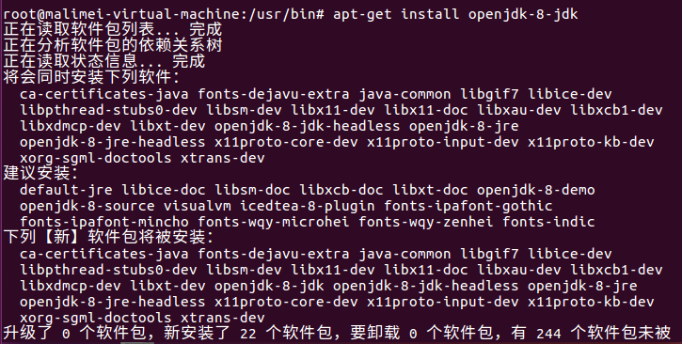
14.3 靶机的搭建
1、安装服务器
服务器Ubuntu Linux 16.04安装，使用镜像ISO文件，安装到虚拟机下，镜像文件可以从Ubuntu官网下载，这里不再叙述具体的安装步骤。
2、安装JDK
（1）安装JDK，tomcat的运行需要JDK，在Ubuntu Linux下安装JDK，命令如图14.1所示。

Slide 5

（2）显示安装的JDK及安装的目录，如图14.2所示。

Slide 6

(3)测试JDK是否安装成功，如果安装成功如图14.3所示。

Slide 7
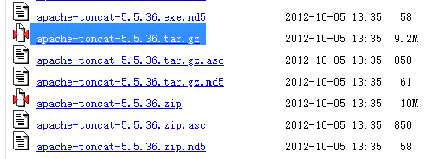
3、安装和配置tomcat
(1)在Ubuntu Linux下打开firefox浏览器，从官网下载tomcat5.5.36，网址为https://archive.apache.org/dist/tomcat/tomcat-5/v5.5.36/bin/，下载的.tar.gz的压缩包，如图14.4所示。

Slide 8


（2）使用linux的解压命令，解压apache-tomcat-5.5.36.tar.gz文件，解压完成后，在当前目录下生成apache-tomcat-5.5.36的目录，如图14.5所示。

Slide 9
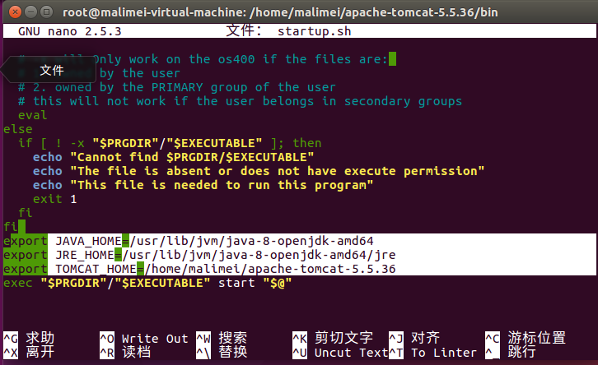
（3）使用编辑命令nano,配置环境变量export，配置文件为startup.sh,如图14.6所示。

Slide 10
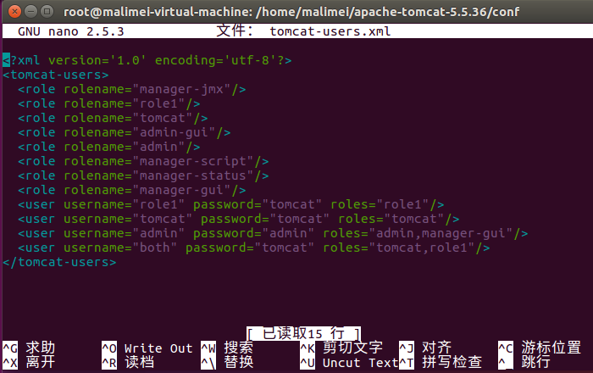
(4) 用编辑命令nano显示/home/malimei/apache-tomcat-5.5.36/conf/tomcat-users.xml文件，如图14.7所示。

Slide 11
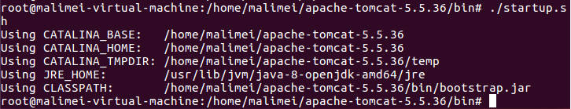
（5）启动startup.sh文件，显示启动成功，如图14.8所示。

Slide 12
（6）打开8080端口，如图14.9所示。

Slide 13
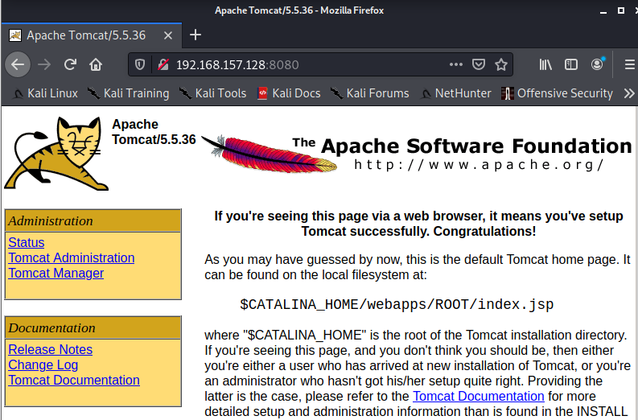
14.4 攻击步骤
（1）打开客户端kali的浏览器，输入服务器Ubuntu Linux网址，打开tomcat网页，如图14.10所示。

Slide 14
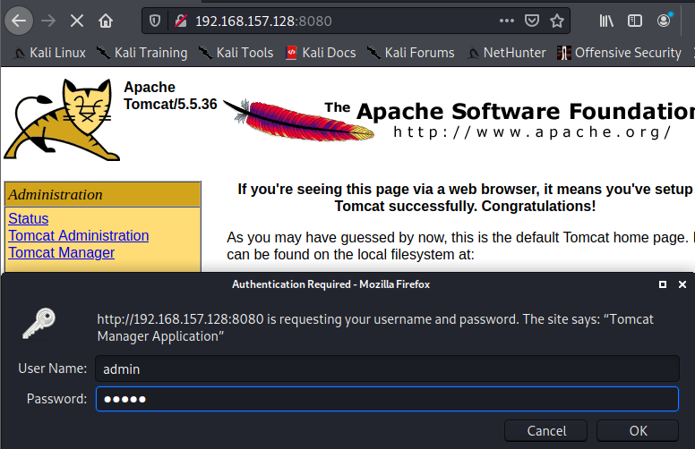
（2）单击左侧Tomcat Manager，输入用户名admin,密码admin,单击OK按钮，如图14.11所示。

Slide 15
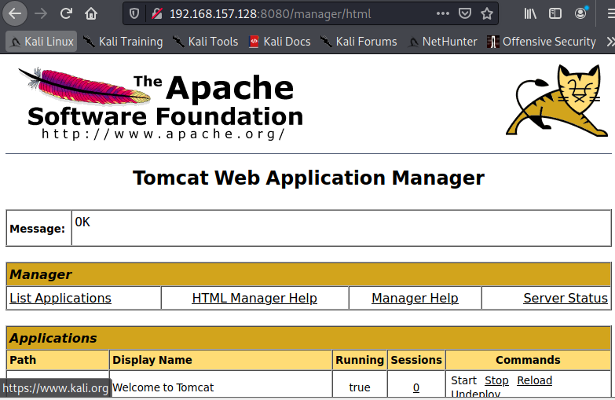
（3）显示登录成功，如图14.12所示。

Slide 16
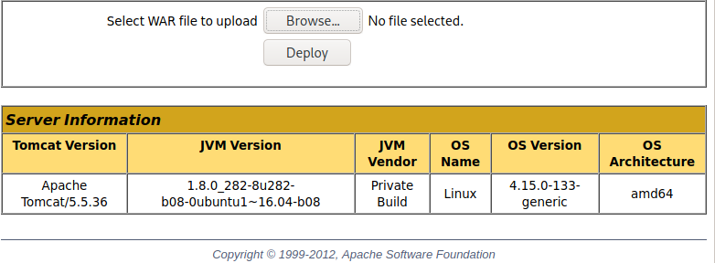
（4）准备好要上传的war文件，上传文件war文件，单击页面下部的Browse按钮，如图14.13所示。

Slide 17
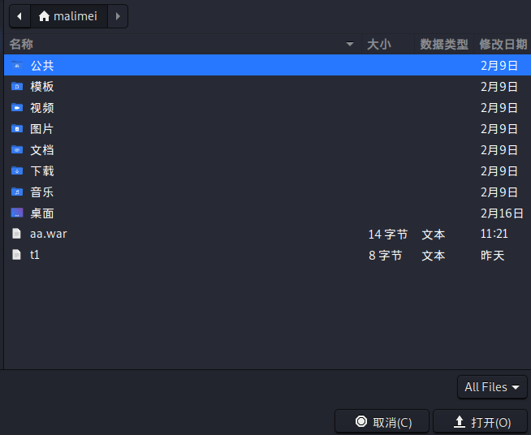
（5）选择要上传的文件a.war，单击打开按钮，如图14.14所示。

Slide 18
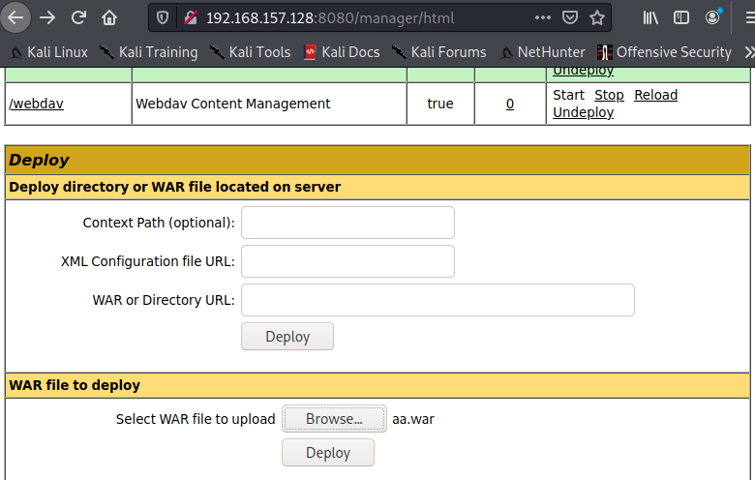
（6）显示已经添加完成的文件，如图14.15所示。

Slide 19
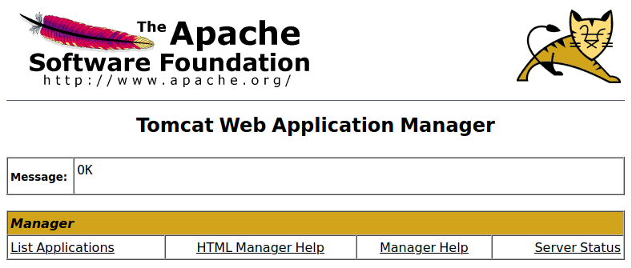
（7）单击Deploy按钮，在界面的上部显示ok，如图14.16所示，也可以上传其他的木马文件。

Slide 20
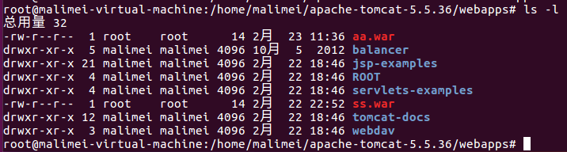
4、服务器端
回到服务器端Ubuntu Linux看到，文件ss.war已经上传到/webapps目录，如图14.17所示。

Slide 21
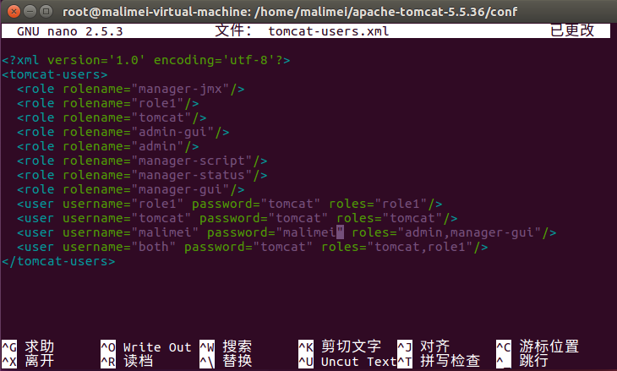
14.5 防御步骤
Tomcat漏洞是由于tomcat-users.xml文件引起的。该文件语句<user username="admin" password="admin" roles="admin,manager-gui"/>保存了Tomcat后台登录的用户名和密码，并且默认状态下成功的登录者获得的是manager权限即管理员权限。因此，修补漏洞就是对tomcat-users.xml文件进行修改。
针对该漏洞我们有两种修改方法，一是改用户名和密码，二是修改权限。
1、修改用户名及密码
(1)更改tomcat-users.xml文件语句，把<user username="admin" password="admin" roles="admin,manager-gui"/>的用户名和密码admin改为其他的用户名和密码，这里更改为<user username="malimei" password="malimei" roles="admin,manager-gui"/>，如图14.18所示。

Slide 22
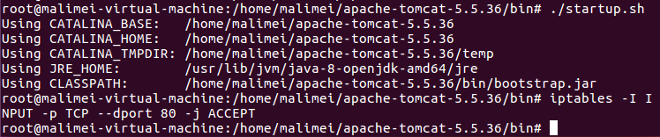
(2)执行shell文件./startup.sh并打开80端口，如图14.19所示。

Slide 23
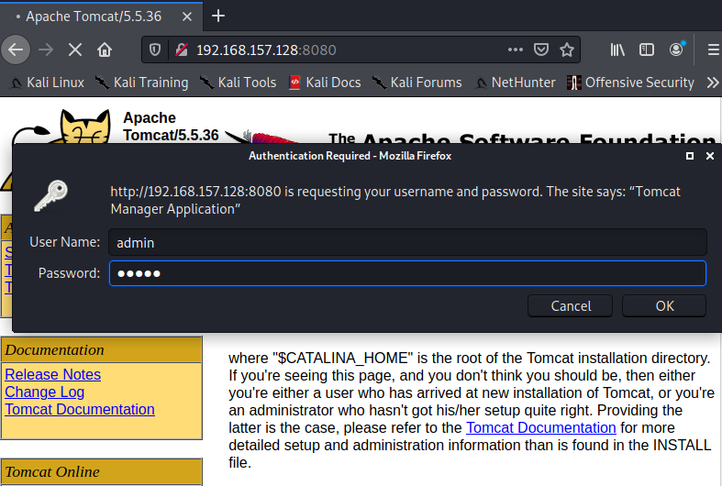
(3)在服务器端，用默认的用户名和密码admin登录，一直显示需要输入用户名和密码，不能登录，如图14.20所示。

Slide 24
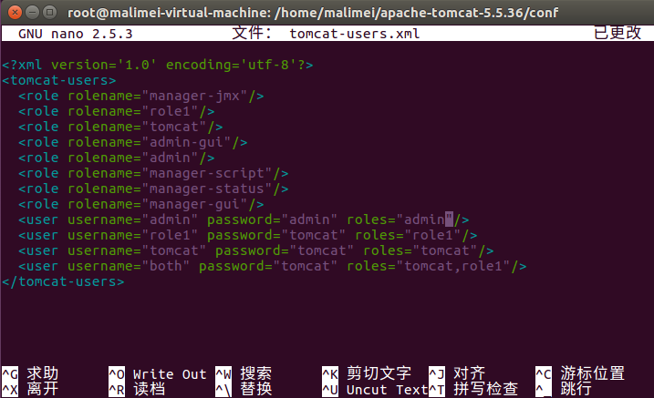
2、修改权限
（1）更改tomcat-users.xml文件语句，<user username="admin" password="admin" roles="admin,manager-gui"/>改为<user username="admin" password="admin" roles="admin"/>去掉admin后面的manager-gui，即取消了管理员权限，如图14.21所示。

Slide 25
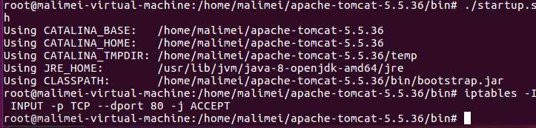
（2）执行shell文件./startup.sh并打开80端口，如图14.22所示。

Slide 26
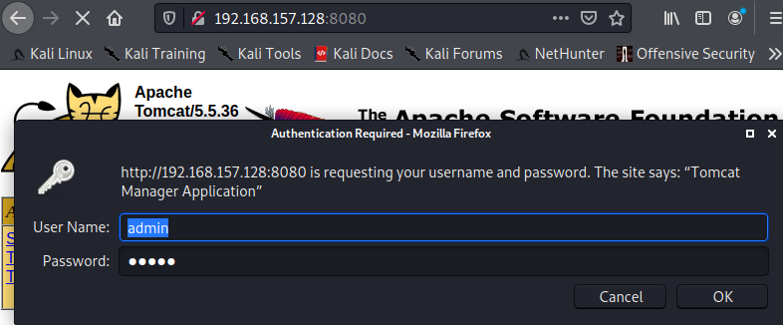
（3）然后重启tomcat，一直显示需要输入用户名和密码，不能登录，如图14.23所示。

Slide 27
总结：本文针对Tomcat服务器漏洞的演示及其修补方法比较简单，但是这些大家不经意的细节往往成为服务器杀手，服务器管理者要提高自己的安全素养。另外，作为服务器管理者要勤于动手，善用分析修补类似文中提及的这样的漏洞

